Slide 1














Slide 2
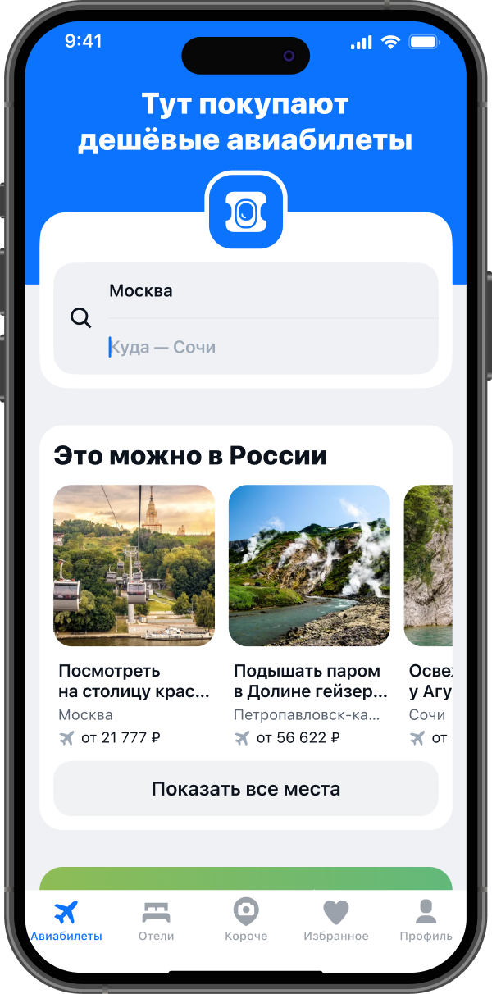
Авиасейлс — крупнейший сервис для покупки дешёвых авиабилетов
18 000 000
пользователей ежемесячно
4 500 000
подписчиков в социальных сетях

Slide 3
Авиасейлс — сервис для продажи рекламы

Slide 4
Авиасейлс — сервис для продажи рекламы
(не всегда дешёвой)

Slide 5

Привет! Хочу проект с Авиасейлс 🤩

Slide 6

Привет! Хочу проект с Авиасейлс 🤩
Привет, погнали! Дай знать, о чём хочешь рассказать, а мы придумаем, как это сделать 🥰

Slide 7
Чем дольше и индивидуальней коммуникация — тем ближе к цели
банально, но проверенный факт

Slide 8














перейти
перейти
перейти
перейти

Slide 9



Culture & heritage
Механика: мини-тест с двумя вариантами ответа по культуре и традициям Азербайджана. Пользователю нужно посмотреть на наше утверждение и решить, миф это или реальность.

Slide 10


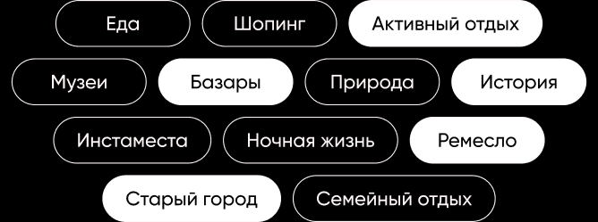

City break
Механика: пользователю нужно выбрать бабблы со своими тревел-предпочтениями, в результате мы выдаем ему персональный путеводитель по Баку или другим азербайджанским городам.
перейти

Slide 11


Nature & adventure
Механика: тест из двух карточек с природными локациями — из пары мест (например, горы/пляжи/трекинг-споты и т.д.) пользователь выбирает то, что ему больше нравится, на основе его ответов мы составим персональный чек-лист с природными маст-си спотами Азербайджана.

Slide 12


Health & wellness
Механика: пользователь двигает ползунок со своим уровнем усталости — в зависимости от этого мы составляем для него маршрут по спа и ретритными местам Азербайджана.

Slide 13

≈ 140 M
≈ 40,000
Охват
Участников розыгрыша
≈ 140,000
+ 39%
Уникальных посетителей
Спрос на авиабилеты в
Азербайджан

Slide 14
Меняем скучный сторителл на вдумчивый интерактив
погнали проверять!

